Slide 1
Masterclass VAB impuls
Verduurzaming als perspectief
Heeswijk-Dinther, 28 november 2017
Wiet van Meel

Slide 2
Verduurzaming als perspectief
Ban(k)encrisis, eurozone, globalisering, vergrijzing, sociale uitsluiting, klimaatcrisis, energievraagstuk, innovatiedruk, recentralisatie, transactiekosten, concurrentiepositie…
met,
verkilling, eenzaamheid, oplichting, angst, pessimisme, normvervaging, failliet van idealen…
nopen tot
leuke en verrassende, verduurzamende waardecreatie met mensen in je omgeving, producten, diensten, beleving, emotie, onroerend goed, de groene ruimte, ……
wat leidt tot
versterking, kostenbesparing en verhoging van de gunfactor van je activiteit

Slide 3
Sustainability = verbinden people-profit-planet
maatschappelijke-, economische- en ruimtelijke ordenings omgevingen
Ondernemen en omgeving
verbinden leveranciers, partners en klanten
Verduurzamend ondernemen
verbinden van je maatschappelijke-, economische- en ruimtelijke ordenings omgevingen

Slide 4
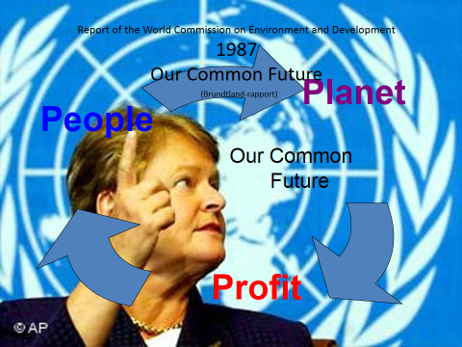
Sustainability ; Waartoe zijn wij op aard ?

Slide 5
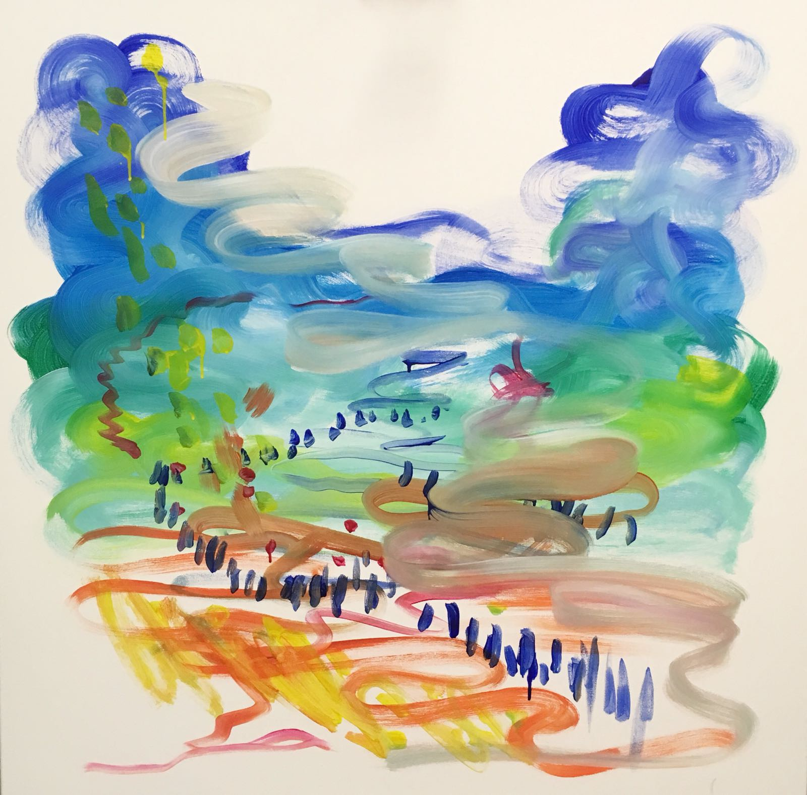
Sustainable – Duurzaam versus sustainability - verduurzaming Droom
weg
beheersen & toetsen versus meedenken & faciliteren

Slide 6
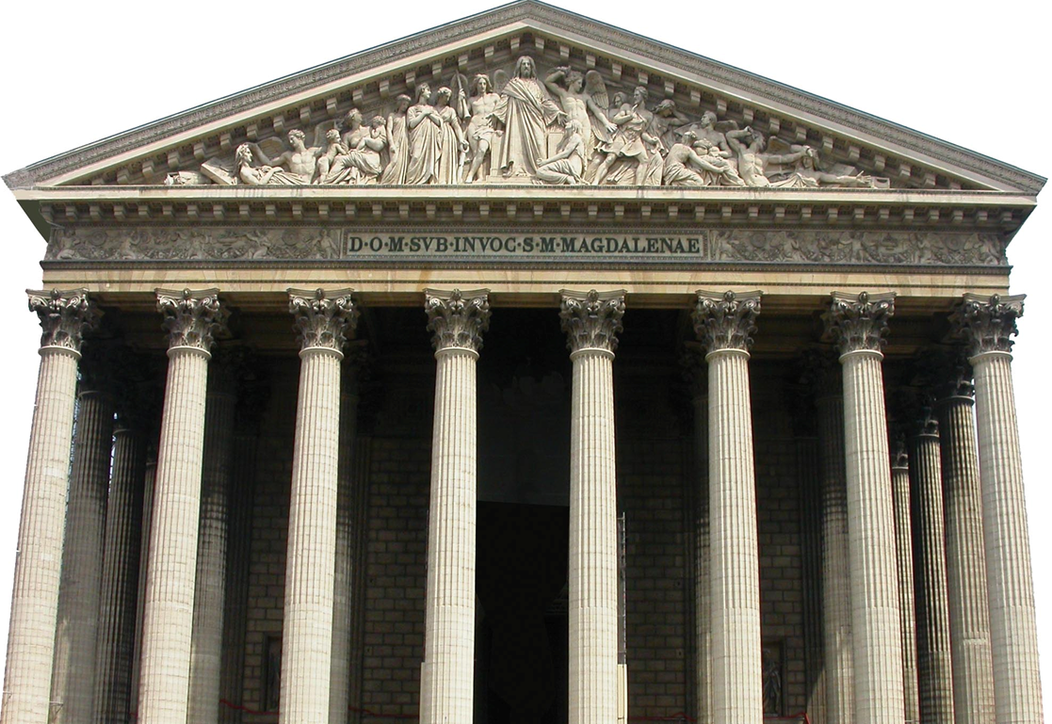
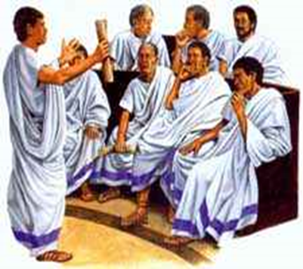
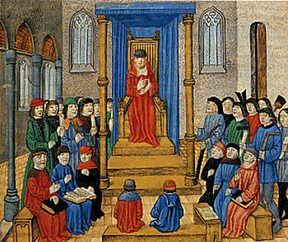
0000 – 1000 verduurzaming
Integraal en transparant
People Profit Planet

Slide 7
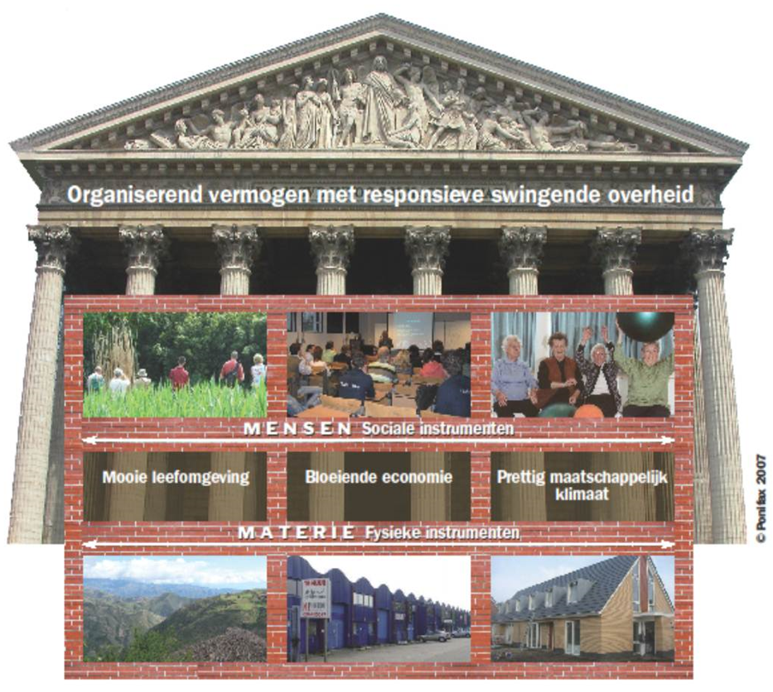
verduurzaming anno 2017
gefragmenteerd ondoorzichtig
Planet Profit People

Slide 8
Verduurzamingsmodel
Bedrijf, Instelling, Overheid, Burger
Planet Profit People
Sociaal ruimtelijk
natuur-excursie
Sociaal economisch
ondernemingsclub studieavond
Sociaal maatschappelijk
bejaardenbingo
Fysiek ruimtelijk
stuw, windmolen
Fysiek economisch
bedrijventerrein
Fysiek maatschappelijk
sociale woningbouw
V e r d u u r z a m i n g © Pontifax 1997
Verduurzaming : balanceren tussen People-Profit-Planet
Stimuleren verduurzaming : verbinden Maatschappelijke, Economische en Ruimtelijke omgevingen

Slide 9
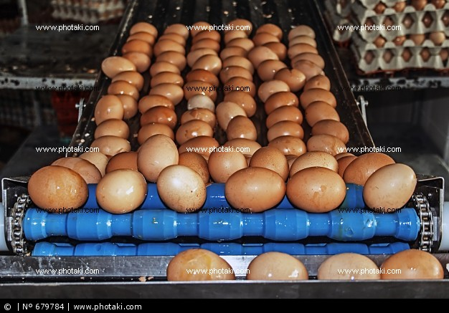
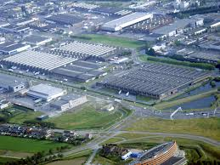
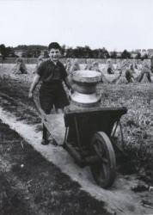
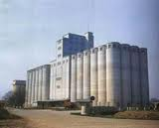
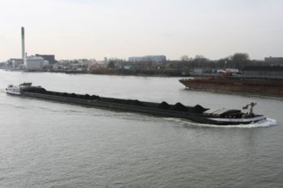
Ondernemen & omgeving
Positie producent basisproduct eieren : Zelfstandige ketenpartij
3 Toeleveranciers 0 Coproducenten 1 klant
ondernemer bedrijfsleider
©2011 Pontifax-ERAC

Slide 10
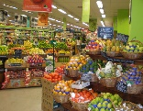
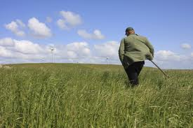
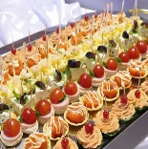
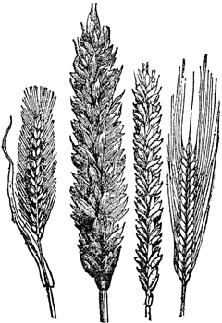
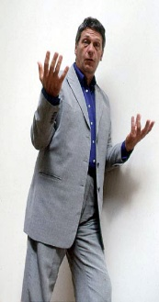
Positie marktgeorienteerde producent streekproducten : Ketenregisseur
80 Leveranciers 20 Coproducenten 100.000 Klanten

Slide 11
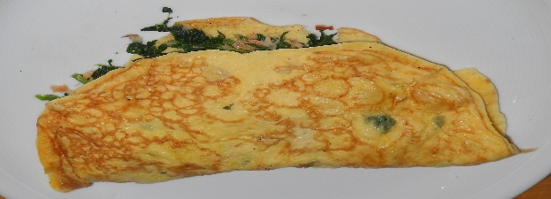
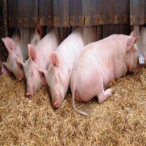
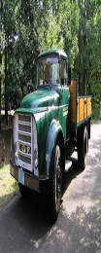
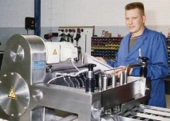
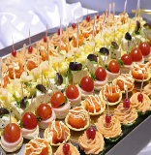
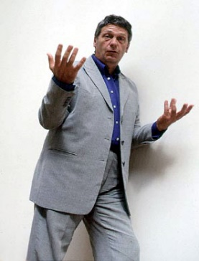
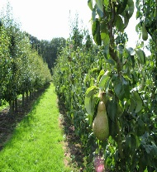
Positie producent van locale eindproducten : cluster coördinator
150 Leveranciers 60 Coproducenten 300.000 Klanten
Ondernemer cluster
Notes:
11

Slide 12
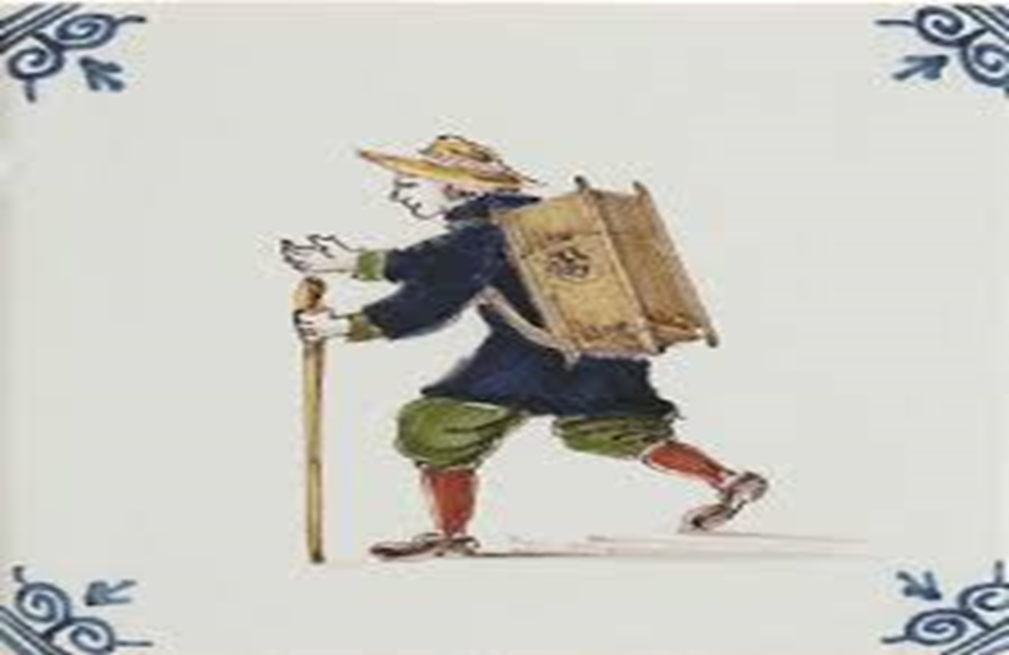
Verduurzamend ondernemen Wat heb je in je mars ?

Slide 13
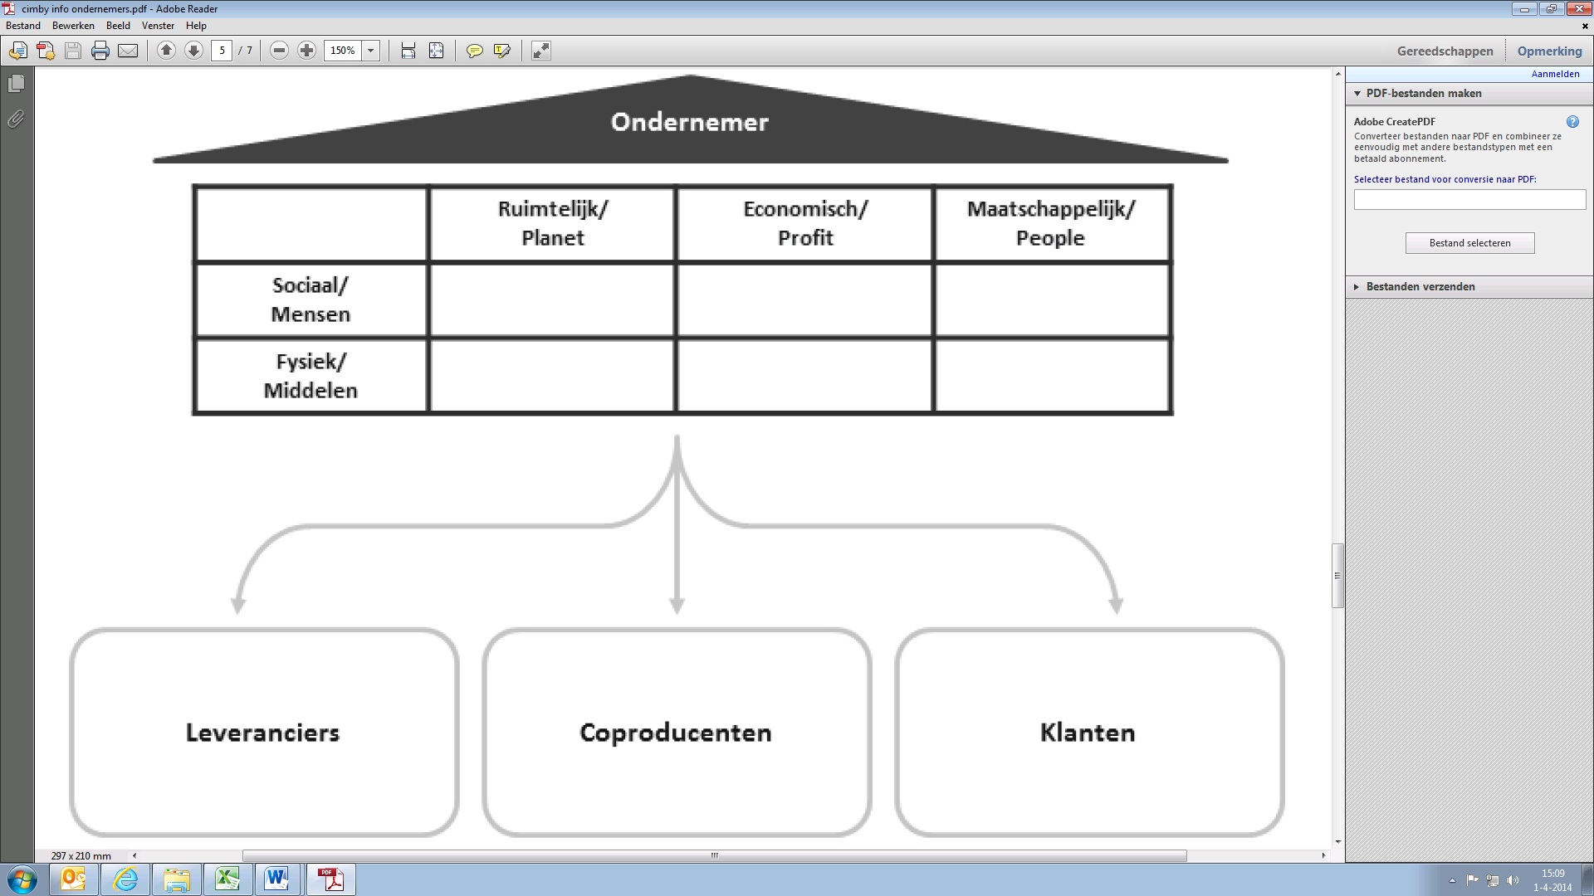
V e r d u u r z a m i n g © Pontifax 1997

Slide 14
Verduurzamings- en ontwikkelingspanel met inbassadeurs
lokale voedsel- en belevingsondernemer
Ondernemer
LEVERANCIERS | Ruimtelijk/ Planet | Economisch/ Profit | Maatschappelijk/ People
Sociaal/ Mensen | Vertegenwoordiger milieufederatie | Directeur veevoeder bedrijf | Leraar lager onderwijs
Fysiek/ Middelen | Medewerker Staatsbosbeheer | Wijnimporteur | Ambtenaar Zorg
Bijeenkomsten panel:
Ontwikkeling bedrijf
- Product testen
- Brainstorm
Thema’s:
Verduurzaming
Identiteit
Verspilling
… enz.
- Lol
COPRODUCENTEN | Ruimtelijk/ Planet | Economisch/ Profit | Maatschappelijk/ People
Sociaal/ Mensen | Gebiedsmakelaar | Voedsel- en communicatie-expert | Kunstenaar
Fysiek/ Middelen | Rentmeester | Werktuigbouwkundig-ingenieur | Bouwkundige zorginstelling
KLANTEN | Ruimtelijk/ Planet | Economisch/ Profit | Maatschappelijk/ People
Sociaal/ Mensen | Lector Ruimtelijke Ordening | Marketeer | Medewerker zorginstelling
Fysiek/ Middelen | Landschapsarchitect | Projectontwikkelaar | Aannemer
V e r d u u r z a m i n g © Pontifax 1997

Slide 15
Toepassingen verduurzamingsmodel - beoordeling initiatief/project - pitch (6) - vormgeving governance of bestuur of adviesraad - waarde creatie CIMBY (18) - brainstorm (specifieke focus) - acquisitie - netwerkontwikkeling (uitbreiding) - draagvlak ontwikkeling - selectie deskundigen

Slide 16
Voordelen toepassing verduurzamingsmodel versterking initiatief : verbreding en inbedding ondersteunende omgeving interne toetsmogelijkheid verbreding ontwikkelingspotentie en permanente impuls kostenbesparing : kortere procedures door ontkokering ruimere financieringsmogelijkheden verhoging gunfactor : concrete invulling MVO en uitstraling

Slide 17
Jokers : Marianne Muller, Nicole Lemlijn, Marc Timmers
 | Ruimtelijk/ Planet | Economisch/ Profit | Maatschappelijk/ People
Sociaal/ Mensen | Piet Rombouts Desiree van Laarhoven Paul van Poppel | Piet Peters Erik van Nuland Wiet van Meel Paul Schellekens Jan Kerkhofs Herman Heuver Jack van Dijck | Jos van Wegen
Fysiek/ Middelen | Henk Ullenbroek Fons dHaens Martijn van Gessel | Helma Krijger Arie Koolen Marco Hol Vic Boeren | Mourits Bartholomeus

